Slide 1
Memoria Virtual
Conceptos
Paginación Bajo Demanda
Creación de Procesos
Remplazo de Página
Asignación de Marcos
Hiperpaginación
Ejemplos

Slide 2
Conceptos
Memoria virtual – separación de la memoria lógica del usuario de la memoria física.
  Sólo parte del programa necesita estar en memoria para ejecutarse.
  De esta forma el espacio de direcciones lógicas puede ser mucho más grande que el espacio físico.
  Permite compartir el espacio de direcciones entre varios procesos.
  Permite una creación de procesos más eficiente.

Slide 3
Paginación Bajo Demanda
Trae una página a memoria sólo cuando se necesita.
  Requiere menos E/S
  Requiere menos memoria
  Mayor tiempo de respuesta
  Más usuarios
Se necesita una Página ⇒ Referencia a ésta
  Referencia inválida ⇒ termina
  No en memoria ⇒ traer a memoria

Slide 4
Bit Valido-Inválido
Con cada entrada de la tabla de páginas se asocia un bit válido-inválido (1 ⇒ en memoria, 0 ⇒ no en memoria)‏
Inicialmente se ponen todos en 0.
Ejemplo de una tabla de página
Cuando se traduce la dirección, si el bit es 0 ⇒ fallo de página.
# Marco
Bit válido-inválido
1
1
1
1
0

0
0
Tabla de páginas

Slide 5
Fallo de Página
La primer referencia a una página genera un trap al SO ⇒ fallo de página
El SO puede decidir:
  Referencia inválida ⇒ terminar.
  Sólo no está en memoria.
Obtiene un marco vacío.
Intercambia la página al marco.
Actualiza la tabla, bit de validez = 1.
Reinicia la última instrucción ejecutada

Slide 6

Pasos Involucrados en el Manejo de un Fallo de Página

Slide 7
Qué sucede si no hay un marco libre?
Reemplazo de Página – encontrar una página en memoria que no esté siendo usada, e intercambiarla a disco.
  algoritmo
  performance – se quiere un algoritmo que genere la menor cantidad de fallos.

Slide 8
Performance de la Paginación Bajo Demanda
Tasa de Fallo de Página 0 ≤ p ≤ 1
  si p = 0 no hay fallos de página
  si p = 1, cada referencia genera un fallo
Tiempo de Acceso Efectivo (TAE)‏
TAE = (1 – p) x acceso a memoria
+ p (overhead de fallo
+ swap out de página
+ swap in de página
+ overhead de reinicio)‏

Slide 9
Ejemplo de Paginación Bajo Demanda
Tiempo de acceso a memoria = 1 microsegundo
50% de las veces la página reemplazada fue modificada y tiene que intercambiarse.
Tiempo de intercambio = 10 ms = 10,000 microsegundos
TAE = (1 – p) x 1 + p (15000)‏

Slide 10
Reemplazo de Páginas
Previene la sobre asignación de memoria modificando el servicio de fallo de página para que incluya reemplazo de página.
Usa bit de modificación para reducir el overhead de transferencia de página – sólo las páginas modificadas se escriben a disco.
El reemplazo de página completa la separación entre memoria lógica y física – una memoria virtual grande puede ser provista con una memoria física mucho menor.

Slide 11
Reemplazo de Página Básico
Encontrar la ubicación de la página deseada en disco.
Encontrar un marco vacío:
- Si hay un marco vacío, usarlo.
- Si no hay marcos vacíos, usar un algoritmo de reemplazo para seleccionar una víctima.
Leer la página deseada en el marco vacío y actualizar las tablas de marcos y páginas.
Reiniciar el proceso.

Slide 12
Algoritmos de Reemplazo de Páginas
Se quiere la menor tasa de fallos.
Se evalúa el algoritmo corriéndolo con una serie de referencias particular y calculando el número de fallos de esta secuencia.
En todos los ejemplos, la serie de referencias es
1, 2, 3, 4, 1, 2, 5, 1, 2, 3, 4, 5.

Slide 13
Algoritmo First-In-First-Out (FIFO)
Serie de referencias: 1, 2, 3, 4, 1, 2, 5, 1, 2, 3, 4, 5
3 marcos (3 páginas pueden estar en memoria al mismo tiempo)‏
4 marcos
Reemplazo FIFO – Anomalía de Belady
  Más marcos ⇒ menos fallos
1
1
4
5
2
2
1
3
9 fallos
3
3
2
4
1
1
5
4
2
2
1
5
10 fallos
3
3
2
4
4
3

Slide 14
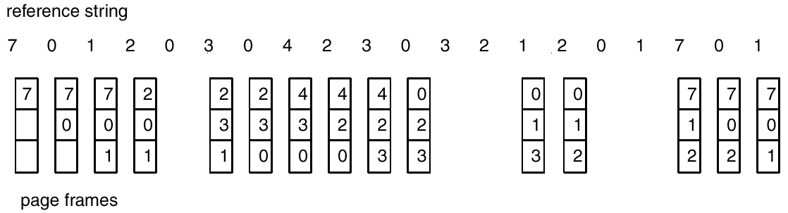
Reemplazo de Páginas FIFO

Slide 15
Algoritmo Optimo
Reemplaza la página que no será utilizada por el mayor período de tiempo.
Ejemplo con 4 marcos
1, 2, 3, 4, 1, 2, 5, 1, 2, 3, 4, 5
Cómo se puede saber esto?
Usado para comparar algoritmos.
1
4
2
6 fallos
3
4
5

Slide 16
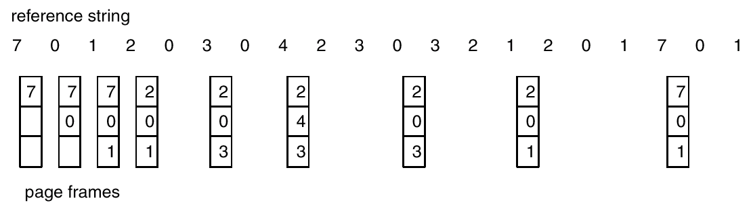
Reemplazo de Páginas Optimo

Slide 17
Algoritmo Least Recently Used (LRU)
Serie de referencias: 1, 2, 3, 4, 1, 2, 5, 1, 2, 3, 4, 5
Implementación del contador
  Cada entrada de un página tiene un contador; cada vez que se referencia una página, se copia el valor del reloj en el contador.
  Cuando se necesita cambiar una página, se mira el contador para determinar cual cambiar.
1
5
2
3
5
4
4
3

Slide 18
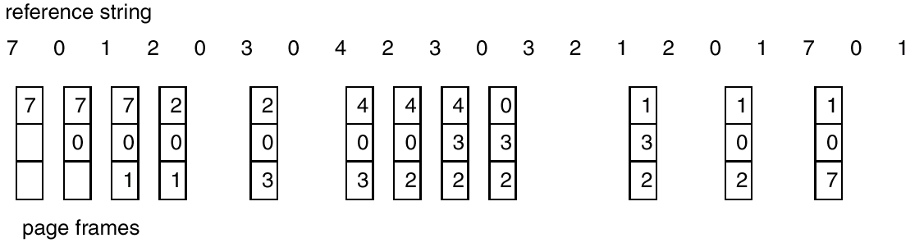
Reemplazo LRU

Slide 19
Algoritmo LRU (Cont.)‏
Implementación con una Pila – se mantiene una pila con los números de página con doble link:
  Una referencia a una página:
    La mueve al tope
    Requiere que se actualizen 6 punteros
  No hay que hacer una búsqueda

Slide 20
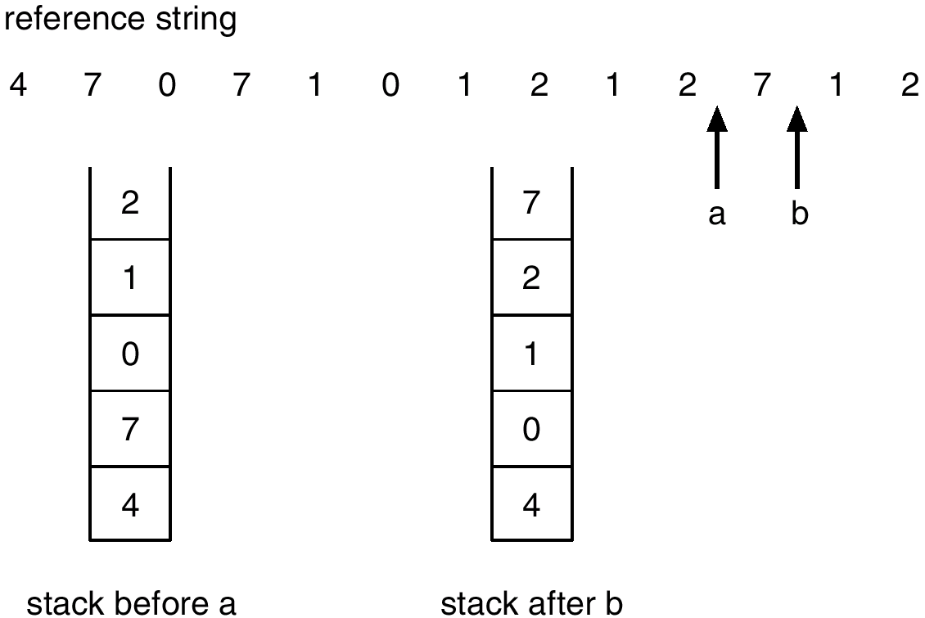
Uso de una Pila para Guardar las Referencias a Páginas más Recientes

Slide 21
Algoritmos de Aproximación LRU
Bit de referencia
  Con cada página se asocia un bit, inicialmente = 0
  Cuando se referencia una página se pone en 1.
  Se reemplaza alguna en 0 (si existe). No se sabe el orden.
Segunda oportunidad
  Se necesita un bit de referencia.
  Reemplazo por reloj.
  Si la página a ser reemplazada (en sentido de reloj) tiene el bit de referencia = 1. entonces:
    Poner el bit en 0.
    Dejar la página en memoria.
    Reemplazar la siguiente página (en sentido de reloj), con las mismas reglas

Slide 22

Algoritmo de Reemplazo de Segunda Oportunidad (Reloj)‏

Slide 23
Algoritmos de Conteo
Mantiene un contador del número de referencias que se hizo a cada página.
Algoritmo LFU: reemplaza la página con el contador más bajo.
Algoritmo MFU: basado en el argumento que la página con el contador más bajo fue recién traída y aún tiene que usarse.

Slide 24
Asignación de Marcos
Cada proceso requiere un número mínimo de páginas.
Ejemplo: IBM 370 – 6 páginas para manejar la instrucción MOVE:
  La instrucción es de 6 bytes, puede extenderse a 2 páginas.
  2 páginas para manejar fuente.
  2 páginas para manejar destino.
Existen 2 esquemas principales de asignación.
  Asignación fija
  Asignación por prioridad

Slide 25
Asignación Global vs. Local
Reemplazo Global – se selecciona un marco de reemplazo para un proceso del conjunto de todos los marcos; un proceso puede tomar un marco de otro proceso.
Reemplazo Local – cada proceso selecciona de su propio conjunto de marcos asignados.

Slide 26
Hiperpaginación (Trashing)‏
Si un proceso no tiene “suficientes” páginas, la tasa de fallos es muy grande. Esto lleva a:
  Baja utilización de CPU.
  El SO cree que necesita incrementar el grado de multiprogramación.
  Otro proceso es agregado al sistema.
Thrashing ≡ un proceso ocupado en intercambiar páginas.

Slide 27

Thrashing
Por qué funciona la paginación?
Modelo de localidad
  Los procesos pasan de una localidad a otra.
  Las localidades se pueden superponer.
Por que ocurre el thrashing?
Σ de tamaños de localidades > memoria disponible

Slide 28
Modelo del Conjunto de Trabajo
Δ ≡ ventana del conjunto de trabajo ≡ un número fijo de referencias a páginas
Ejemplo: 10,000 instrucciones
TCT_{i} (tamaño del conjunto de trabajo del proceso P_{i}) =
número total de páginas referenciadas en la Δ más reciente (varía en el tiempo)‏
  si Δ es muy chico no va a contener a la localidad completa.
  si Δ es demasiado grande va a contener varias localidades.
  si Δ = ∞ ⇒ contiene el programa completo.
D = Σ TCT_{i} ≡ total de marcos requeridos
si D > m ⇒ Thrashing
Política: si D > m, supender uno de los procesos

Slide 29

Modelo del Conjunto de Trabajo

Slide 30

Esquema de Frecuencia de Fallos
Se establece una frecuencia de fallo “acceptable”.
  Si la frecuencia es muy baja, los procesos pierden marcos.
  Si la frecuencia es muy alta, los procesos ganan marcos.

Slide 31
Otras Consideraciones (Cont.)‏
Alcance de TLB- La cantidad de memoria accesible desde el TLB.
Alcance de TLB = (Tamaño de TLB) X (Tamaño de Página)‏
Idealmente, el conjunto de trabajo de cada proceso es almacenado en la TLB. De otra forma habrá un grado de fallos alto.

Slide 32
Otras Consideraciones (Cont.)‏
Estructura del programa
  int A[ ][ ] = new int[1024][1024];
  Cada fila es almacenada en una página
  Programa 1 for (j = 0; j < A.length; j++)
  for (i = 0; i < A.length; i++)
  A[i,j] = 0;
  1024 x 1024 fallos de página
  Programa 2 for (i = 0; i < A.length; i++)
  for (j = 0; j < A.length; j++)
  A[i,j] = 0;
  1024 fallos de página

Slide 33
Otras Consideraciones (Cont.)‏
Bloqueo de E/S – Las páginas deben estar bloqueadas en memoria algunas veces.
Considerando E/S. Las páginas que son utilizadas para copiar un archivo desde un dispositivo deben estar bloqueadas de ser seleccionadas para ser desalojadas por un algoritmo de reemplazo.

Slide 34
Windows NT
Usa paginación bajo demanda con clustering. El clustering trae las páginas que rodean a la página que produjo el fallo.
A los procesos se les asigna conjunto de trabajo mínimo y un conjunto de trabajo máximo.
El conjunto de trabajo mínimo es el mínimo número de páginas garantizadas en memoria para un proceso.
A un proceso se le puede asignar páginas hasta llegar al conjunto de trabajo máximo.
Cuando la cantidad de memoria libre baja de un umbral, se realiza una reducción de conjuntos de trabajo para restaurar la cantidad de memoria libre.
La reducción de conjuntos de trabajo remueve páginas de los procesos que exceden el conjunto de trabajo mínimo.

